Slide 1

Tiết 24 – Bài 14:
Quyền và nghĩa vụ lao động
của công dân (tiếp)

Slide 2

- Giảm hàng loạt các loại phí, lệ phí
- Giảm thuế cho doanh nghiệp
- Hỗ trợ người lao động tạm hoãn hợp đồng, nghỉ không lương
- Hỗ trợ lao động tự do
...

Slide 3


Giải quyết việc làm cho khoảng 70 nghìn lao động, giá trị xuất khẩu hàng hóa hàng năm lên tới hàng chục tỷ USD, cùng với đó là đóng góp nhiều nghìn tỷ đồng cho ngân sách Nhà nước…, Công ty TNHH Samsung Electronic Việt Nam Thái Nguyên (SEVT) đã và đang có rất nhiều ảnh hưởng đến việc phát triển kinh tế – xã hội chung của tỉnh.
Tại sao SamSung chọn Việt Nam để đầu tư?

Slide 4
3. Chính sách của Nhà nước
Khuyến khích, tạo điều kiện thuận lợi cho các tổ chức, cá nhân trong và ngoài nước đầu tư phát triển sản xuất kinh doanh để giải quyết việc làm cho người lao động
Các hoạt động tạo ra việc làm, tự tạo việc làm, dạy nghề và học nghề để có việc làm, sản xuất, kinh doanh thu hút lao động đều được Nhà nước khuyến khích, tạo điều kiện thuận lợi hoặc giúp đỡ

Slide 5

Tình huống
Đặt vấn đề/ SGK-tr 48

Slide 6
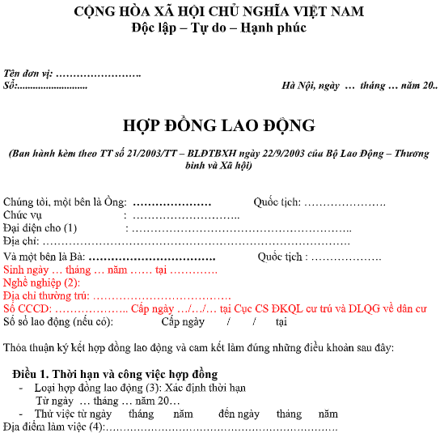
Điều 13 Luật Lao động 2019:
Hợp đồng lao động là sự thỏa thuận giữa người lao động và người sử dụng lao động về việc làm có trả công, tiền lương, điều kiện lao động, quyền và nghĩa vụ của mỗi bên trong quan hệ lao động.

Slide 7
Hà, 16 tuổi, học hết lớp 9, do nhà đông em, gia đình khó khăn, Hà muốn có việc làm để giúp đỡ bố mẹ. Theo em, Hà có thể tìm việc bằng cách nào trong các cách sau đây ?
a. Xin vào biên chế, làm việc trong các cơ quan nhà nước
b. Xin làm hợp đồng tại các cơ sở sản xuất kinh doanh
c. Nhận hàng của cơ sở sản xuất về làm gia công
d. Vay tiền ngân hàng để lập cơ sở sản xuất và thuê thêm lao động

Slide 8
4. Một số quy định đối với người lao động chưa thành niên
- Cấm nhận trẻ em chưa đủ 15 tuổi vào làm việc
- Cấm sử dụng người lao động dưới 18 tuổi làm những công việc nặng nhọc, nguy hiểm hoặc tiếp xúc với các chất độc hại
- Cấm lạm dụng sức lao động của người lao động dưới 18 tuổi.
- Cấm cưỡng bức, ngược đãi người lao động.

Slide 9

2. Phạm tội thuộc một trong các trường hợp sau đây, thì bị phạt tù từ 03 năm đến 07 năm:
a) Phạm tội 02 lần trở lên;
b) Đối với 02 người trở lên;
c) Làm chết 01 người hoặc gây thương tích hoặc gây tổn hại cho sức khỏe 01 người với tỷ lệ tổn thương cơ thể 61% trở lên;
d) Gây thương tích hoặc gây tổn hại cho sức khỏe của 02 người với tỷ lệ tổn thương cơ thể của mỗi người từ 31% đến 60%;
đ) Gây thương tích hoặc gây tổn hại cho sức khỏe của 03 người trở lên mà tổng tỷ lệ tổn thương cơ thể của những người này 61% trở lên.
3. Phạm tội thuộc một trong các trường hợp sau đây, thì bị phạt tù từ 05 năm đến 10 năm.
a) Làm chết 02 người trở lên;
b) Gây thương tích hoặc gây tổn hại cho sức khỏe của 02 người trở lên với tỷ lệ tổn thương cơ thể của mỗi người 61% trở lên;
c) Gây thương tích hoặc gây tổn hại cho sức khỏe của 03 người trở lên mà tổng tỷ lệ tổn thương cơ thể của những người này 122% trở lên.
Điều 296:
1. Người nào sử dụng người dưới 16 tuổi làm những công việc nặng nhọc, nguy hiểm hoặc tiếp xúc với các chất độc hại theo danh mục mà Nhà nước quy định thuộc một trong các trường hợp sau đây, thì bị phạt tiền từ 30.000.000 đồng đến 200.000.000 đồng, phạt cải tạo không giam giữ đến 03 năm hoặc phạt tù từ 06 tháng đến 03 năm:
a) Đã bị xử phạt vi phạm hành chính về hành vi này hoặc đã bị kết án về tội này, chưa được xóa án tích mà còn vi phạm;
b) Gây thương tích hoặc gây tổn hại cho sức khỏe của 01 người với tỷ lệ tổn thương cơ thể từ 31% đến 60%;
c) Gây thương tích hoặc gây tổn hại cho sức khỏe của 02 người trở lên mà tổng tỷ lệ tổn thương cơ thể của những người này từ 31% đến 60%.

Slide 10
Ông N là chủ một cơ sơ khai thác cát. Anh T ở cùng xóm (17 tuổi) đến xin ông vào làm việc. Cách ứng xử nào sau đây của ông N thực hiện đúng quyền và nghĩa vụ lao động của công dân?
a. Nhận anh T vào làm việc tại cơ sở của mình.
b. Nhận anh T vào làm và trả lương thấp hơn mọi người.
c. Không nhận vì anh T chưa đủ tuổi để làm công việc nặng nhọc.
d. Khuyên T giới thiệu thêm nhiều người cùng tuổi với T đến làm việc.

Slide 11
Em hãy xác định ai là người có hành vi vi phạm Luật Lao động trong các trường hợp dưới đây (người lao động hay người sử dụng lao động)
Hành vi vi phạm | Người lao động | Người sử dụng LĐ
a. Thuê trẻ em 14 tuổi làm thợ may công nghiệp
b. Đi xuất khẩu lao động chưa hết thời hạn đã bỏ việc, trốn ở lại nước ngoài
c. Không trả công cho người thử viêc
d. Kéo dài thời gian thử việc
đ. Không sử dụng trang bị bảo hộ lao động khi làm việc
e. Tự ý bỏ việc không báo trước
g. Nghỉ việc dài ngày không có lý do
h. Không trả đủ tiền công theo thoả thuân
i. Không cung cấp trang, thiết bị bảo hộ lao động cho người làm việc trong môi trường độc hại như đã cam kết trong hơp đồng lao động
k. Tự ý đuổi việc người lao động khi chưa hết hạn hợp đồng
x
x
x
x
x
x
x
x
x
x

Slide 12
* Những câu ca dao, tục ngữ nói về giá trị của lao động:
1.Tay làm hàm nhai, tay quai miệng trễ.
2. Giàu đâu những kẻ ngủ trưa,
Sang đâu những kẻ say sưa tối ngày.
3. Nước lã mà vã nên hồ
Tay không mà dựng cơ đồ mới ngoan
4. Rủ nhau đi cấy đi cày
Bây giờ khó nhọc, có ngày phong lưu
5. Có làm thì mới có ăn
Không dưng ai dễ đem phần đến cho.
Tìm những câu ca dao, tục ngữ, thành ngữ nói về lao động.

